Slide 1
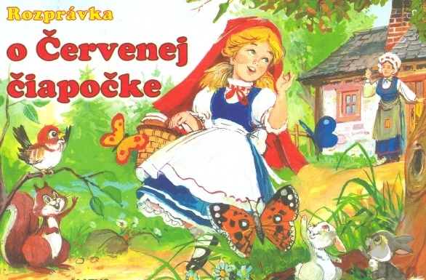

Slide 2
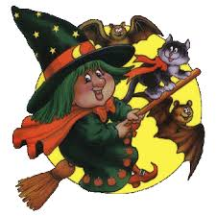
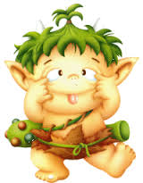
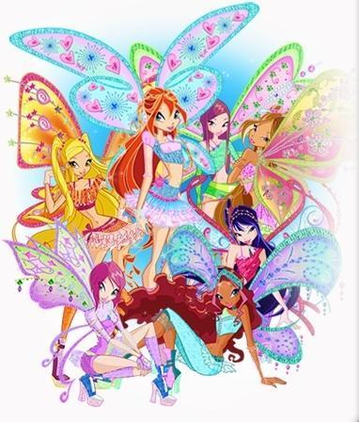
Červená Čiapočka žila neďaleko lesa, kde žilo 16 škriatkov,
1 ježibaba, 1 babička a líšok o 9 menej ako škriatkov.
Koľko bytostí žilo v lese?
dvakrát toľko víl,
Overenie:
V lese žilo 57 bytostí.

Slide 3
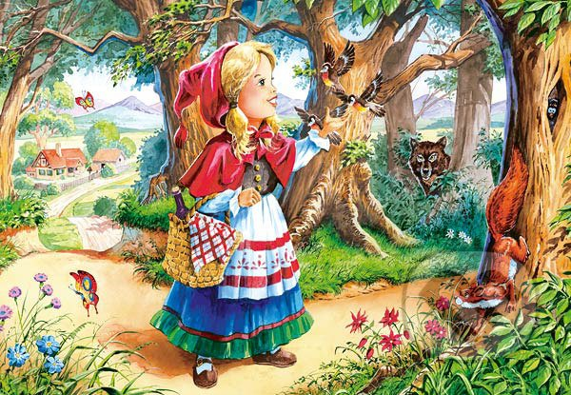
Ak chcela Červená Čiapočka navštíviť babičku, musela prejsť
44 555 : 19 = metrov.
Overenie:
Musela prejsť 2345 metrov.

Slide 4
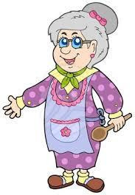
Babička bola veľmi stará,
mala 1176 : 12 rokov =
a bola 14-krát staršia
ako Červená Čiapočka.
O koľko rokov bola Červená Čiapočka
mladšia od babičky?
Overenie:
Babička mala 98 rokov, Čiapočka 7 rokov,
teda Čiapočka bola mladšia o 91 rokov.

Slide 5
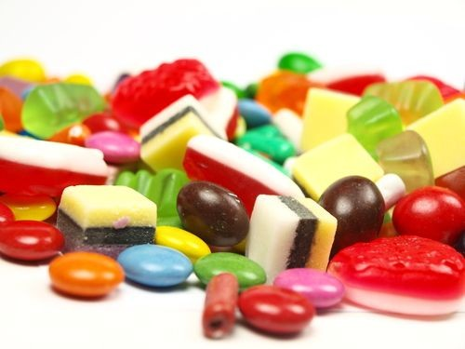
Inak babička bola veľmi maškrtná.
Najradšej mala cukríky.
Deň sa jej nerátal,
ak nemala aspoň
480 : 15 cukríkov.
Nepohrdla ani čokoládou.
Tej zjedla denne 8- krát menej
ako cukríkov.
Koľko zjedla čokolád?
Overenie:
Babička zjedla denne 32 cukríkov a 8 čokolád.

Slide 6
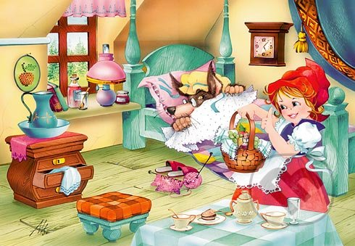
Myslíte si, že jej Červená Čiapočka nosila cukríky a čokolády?
Veru nie! Starala sa jej o prísun vitamínov
a tak jej každý týždeň priniesla 1120 : 80 jabĺk.
Koľko jabĺčok mala babička na 1 deň?
Overenie: Priniesla 14 jabĺk každý týždeň, na 1 deň mala babička 2 jablká.

Slide 7
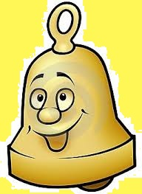
KONIEC!
Ďakujem za pozornosť.
Vytvorila: Ing. Daniela Kuciaková

